Slide 1
«Найди быстро слог»
Тренажёр № 1
для закрепления навыка слогового чтения

Slide 2
Первый период обучения
Буквы А О У И Ы М Х Н
Цель:
Закрепление навыка правильного слитного осознанного чтения
Инструкция:
Ребёнку даётся инструкция найти как можно быстрее заданный слог. Он наводит курсор на слог и щёлкает по нему. Затем взрослый называет 2-ой слог – ребёнок находит. Слово прочитывается. Чтобы проверить правильность ответа, надо нажать на зелёную кнопочку – появляется картинка.
Формирование навыка узнавания слога «в лицо»

Slide 3
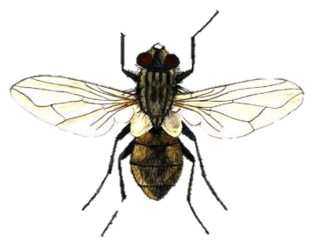
мо
му
мы
ми
на
но
ну
ны
ни
ха
хо
ху
хы
хи
Как можно быстрее найди слог «му», щёлкни по нему мышкой. Найди слог «ха». Прочитай слово. Проверь: нажми на кнопочку.

Slide 4
мо
му
мы
ми
на
но
ну
ны
ни
ха
хо
ху
хы
хи
Как можно быстрее найди слог «му», щёлкни по нему мышкой. Найди слог «хи». Прочитай слово. Проверь: нажми на кнопочку.

Slide 5
мо
му
мы
ми
на
но
ну
ны
Ни
ха
хо
ху
хы
хи
Найди слог «Ни», найди слог «на».

Slide 6
мо
му
мы
ми
на
но
ну
ны
ни
ха
хо
ху
хы
хи
Найди слог «ма», найди слог «мы». Прочитай.

Slide 7
Источники:
Муха: http://zooex.baikal.ru/pictures/diptera/Musca_domestica.jpg
Девочка: http://img0.liveinternet.ru/images/attach/c/0/52/448/52448104_431.gif
Мама: http://copypast.ru/uploads/posts/thumbs/1259478774_people_children_happy_mother_and_baby___children_012806_.jpg
Мама2: http://stat17.privet.ru/lr/0a097ff414b0581a9acd17bc5fc72940
Презентацию подготовила логопед Анохина И.Н.

